Slide 1
Wahyu Pujiyono yywahyup@yahoo.com Tehnik Informatika Universitas Ahmad Dahlan
STRUKTUR PEMILIHAN (KONTROL PROGRAM)
Minggu III - 40 menit

Slide 2
Motivasi
Dalam kehidupan sehari-hari selalu diperlukan pemilihan dari beberapa alternatif
Contoh :
Terdapat beberapa alternatif untuk memilih sabun mandi
Pertimbangan : harga, wangi

Slide 3
Alternatif mengacu pada tindakan yang akan dilakukan
Pertimbangan mengacu pada syarat :
Jika harus dipenuhi keduanya → dan
Jika boleh salah satu → atau

Slide 4
Salah satu kemampuan komputer adalah dapat melakukan proses pemilihan dari beberapa alternatif sesuai dengan kondisi yang diberikan.
Pernyataan :

Slide 5
Beberapa else :

Slide 6
Operator Relasional

Slide 7
Tabel Kebenaran Operator Or dan AND
Termasuk operator biner

Slide 8
Kasus 3.1. Tentukanlah bilangan terbesar antara dua bilangan bulat.
Analisis :
Input : misalkan A dan B, keduanya integer
Proses : bandingkan A dan B
Jika A > B maka A terbesar (output)
Sebaliknya B terbesar (output)

Slide 9
Algoritma 3.1

Slide 10
Flowchart 3.1
mulai
A, B
A > B ?
max = A
ya
tidak
max = B
max
selesai

Slide 11
Program 3.1

Slide 12
Translasi algoritma menjadi class

Slide 13
Bagaimana bila user memasukkan bilangan 1 dan kedua sama besar ?
➔ syarat perlu ditambahkan :
if (A=B) then “bilangan sama besar”

Slide 14
Kasus 3.2. Tentukanlah bilangan terbesar antara 3 bilangan bulat.
Analisis
Input : misalkan x, y dan z, semua integer
Proses : kita harus membandingkan ketiga bilangan tersebut (caranya?)
Output : bilangan terbesar

Slide 15
Algoritma 3.2 (alternatif 1)

Slide 16
Kelemahan :
Bilangan lebih dari 3 → sangat kompleks
Alternatif (2) : Idenya :
Hanya satu bilangan maka bilangan tersebut pastilah terbesar (atau terkecil)
Bilangan berikutnya tinggal dibandingkan dengan nilai terbesar yang saat ini diperoleh.

Slide 17
Algoritma alternatif (2)

Slide 18
Latihan :
Buatlah flowchart dan program dari alternatif (2)
Bagaimana untuk kasus yang melibatkan n buah bilangan ?
→ gunakan ARRAY

Slide 19
Kasus 3.3. Carilah akar-akar persamaan kuadrat.
Analisis :
Persamaan kuadrat adalah persamaan dengan bentuk umum Ax² + Bx + C = 0, dan tentu saja dengan A ≠ 0. Akar persamaan kuadrat diperoleh dengan rumus :
Bila akan diperoleh akar imajiner.

Slide 20
Input : koefisien A, B dan C bilangan real
Proses : ada tiga alternatif pilihan dari harga
Yaitu harganya 0, positif atau negatif
Output : nilai akar berdasar rumus

Slide 22
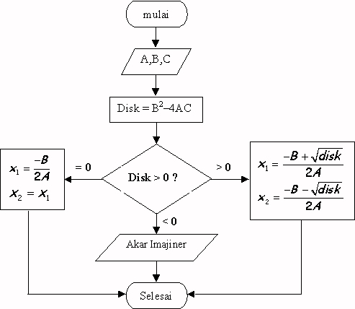

Slide 24
class Akar {
public :
void masukan();
float disk() {return b*b - 4*a*c;}
float akar_disk() {return sqrt(disk());}
void hitung_akar1();
void hitung_akar2();
void cetak();
private :
int a, b, c;
float x1, x2;
};

Slide 25
Kasus 3.4. Konversi Nilai
Konversikan nilai angka menjadi nilai huruf dengan ketentuan sebagai berikut :

Slide 28
Kasus 3.5. Konversi Hari
Buatlah algoritma, flowchart, dan program untuk mengkonversi hari ke-1 adalah hari Senin sampai dengan hari ke-7 adalah Minggu.
Misalkan dimasukkan nilai 5, outputnya adalah hari Jum’at.

Slide 29
Algoritma 3.5

Slide 31
Rangkuman
Bedakan operator = dan ==
Gunakan pernyataan if dan switch secara tepat
Pelajari kembali tentang tabel nilai kebenaran untuk operator kondisional yang lain (xor, nor, dll.)
Berguna untuk proses rekursif

Slide 32
Latihan
Sempurnakan algoritma 3.3. dengan akar imajiner berbentuk : a + bi dengan a dan b bilangan real dan bila harga
Buatlah algoritma dan class beserta method untuk mengecek apakah pemakai memasukkan bilangan bulat atau bilangan real.

Slide 33
Latihan (lanjutan)
Buatlah algoritma, class dan method untuk mengecek apakah karakter yang dimasukkan itu merupakan huruf besar, huruf kecil atau digit (bilangan).

Slide 34
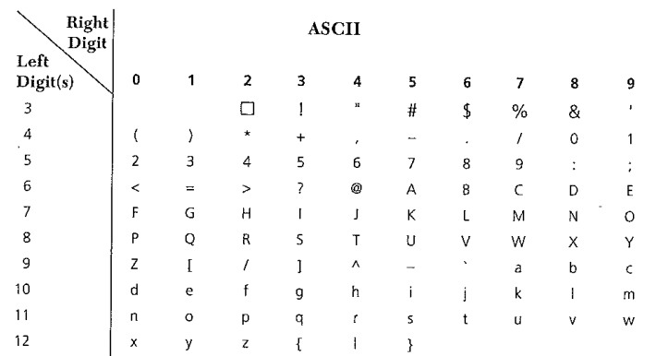
Tabel ASCII

Slide 35
Bahan Diskusi Kelompok
Dalam kehidupan sehari-hari, misalkan kuitansi, slip pembayaran gaji, transaksi perbankan (menabung/ menarik tunai) maupun hukum (akta kelahiran, akta pendirian perusahaan), kita jumpai penulisan angka yang diikuti dengan ejaan/ teks ucapan.
Diskusikan, algoritma untuk mengkonversi angka (bilangan) menjadi ejaan/pengucapan. Asumsikan maksimal angkanya adalah ribuan.
Petunjuk :
1. Berikan sebuah angka, ambil 4 digit
2. lakukan secara manual, tiap mahasiswa mencoba sendiri
3. gunakan operator yang tepat untuk tiap langkah
4. gunakan pernyataan kondisional (IF atau IF .. ELSE IF ...) untuk beberapa pilihan yang ada.

Slide 36
Minggu Depan :
Perulangan/ LOOP
Pernyataan :
for
while
do … while

